Slide 1

Поставьте в известность учителя, о том что вы находитесь на уроке отпр. SMS на номера 89178866826 или 89393763080.
Повторите или изучите новый материал по заданному плану.
Сфотографировать выполненные задания и отправить на vildanova.i@bk.ru
Срок: 18.04.20 до 18.00
Тема урока: История чисел и системы счисления
Выполнить задания из 13-го слайда в тетради

Slide 2
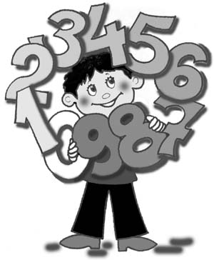
Цифры - это символы, составляющие некоторый алфавит.
Что же такое тогда число?
Число - это некоторая величина, состоящая из цифр, сложенных по определенным правилам.
На разных этапах развития человечества, у разных народов эти правила были различны и сегодня мы их называем системами счисления.

Slide 3

СИСТЕМА СЧИСЛЕНИЯ
— это знаковая система, в которой все числа записываются по определенным правилам с помощью символов некоторого алфавита, называемых цифрами.
Непозиционные
Позиционные

Slide 4
Непозиционной системой счисления
- называется такая система счисления, у которой количественный эквивалент («вес») цифры не зависит от ее местоположения в записи числа.

Slide 5
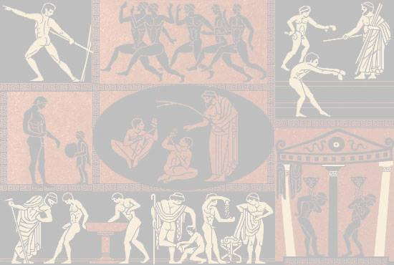
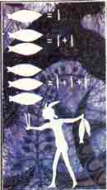
Единичная («палочная»)
Любое число в ней образуется повторением одного знака - единицы.
или
Археологами найдены такие "записи" при раскопках культурных слоев, относящихся к
периоду палеолита
10-11 тысяч лет до н.э.

Slide 6
Римская десятичная
тысячи лет до н.э.
и до наших дней
I , V, Х, L, C, D, M
Число в римской системе счисления обозначается набором стоящих подряд «цифр».

Slide 7
Алфавитные системы счисления

Slide 8
Непозиционной системой счисления
- называется такая система счисления, у которой количественный эквивалент («вес») цифры не зависит от ее местоположения в записи числа.

Slide 9
Недостатки непозиционной системы счисления
1. Существует постоянная потребность введения новых знаков для записи больших чисел.
2. Невозможно представлять дробные и отрицательные числа.
3. Сложно выполнять арифметические операции, так как не существует алгоритмов их выполнения.

Slide 10
Но мы до сих пор пользуемся элементами непозиционной системы счисления в обыденной речи, в частности, мы говорим сто, а не десять десятков, тысяча, миллион, миллиард, триллион.
Далее рассмотрим позиционные системы счисления.

Slide 11
Рассмотрим два числа 52 и 25.
Цифры одни и те же – 5 и 2,
а чем эти числа отличаются?
Позицией цифры в числе.
Позиционной системой счисления
- называется такая система счисления, у которой количественный эквивалент («вес») цифры зависит от ее местоположения в записи числа.

Slide 12
Любая позиционная система счисления характеризуется своим основанием.
Основание позиционной системы счисления — количество различных цифр, используемых для изображения чисел в данной системе счисления.
За основание можно принять любое натуральное число — два, три, четыре, ..., образовав новую позиционную систему: двоичную, троичную, четверичную и ...

Slide 13
ВОПРОСЫ ДЛЯ ЗАКРЕПЛЕНИЯ:
1. Что такое система счисления?
2. Привести примеры позиционных и непозиционных систем счисления.
4. Какие числа записаны с помощью римских цифр: МСIХ, LХV?
Задание 5 № 10383
У исполнителя Альфа две команды, которым присвоены номера:
1. прибавь 1;
2. умножь на b
(b — неизвестное натуральное число; b ≥ 2).
Выполняя первую из них, Альфа увеличивает число на экране на 1, а выполняя вторую, умножает это число на b. Программа для исполнителя Альфа — это последовательность номеров команд. Известно, что программа 11211 переводит число 6 в число 82. Определите значение b.

